Slide 1
台南大天后宫媽祖的故事
姓名：曹無境
老師：姜明雄

Slide 2
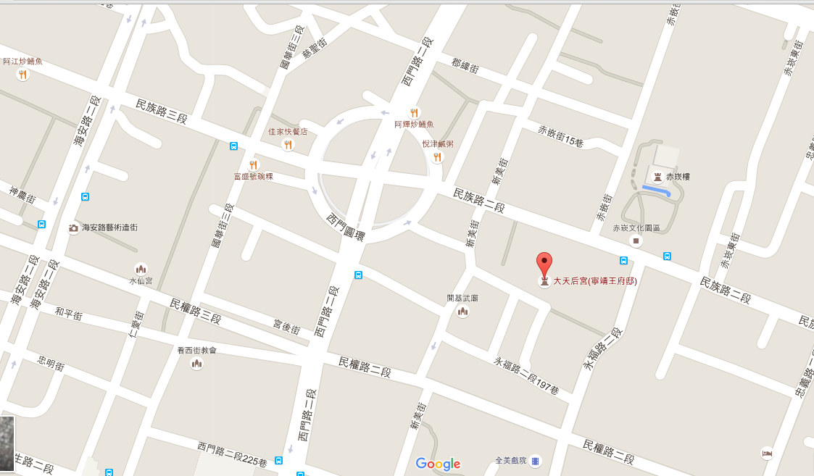
位 置
大天后宮位於臺灣臺南市，是拜媽祖的廟宇

Slide 3
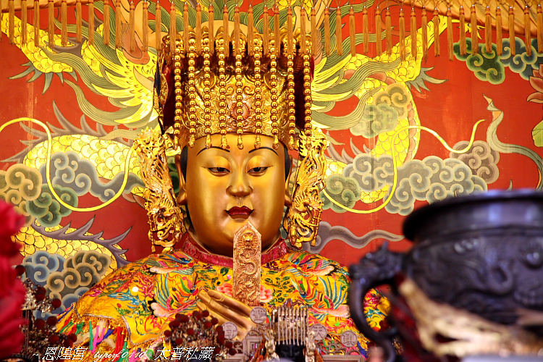
大天后宮-歷史悠久的媽祖廟
大天后宮是台灣第一座政府建的媽祖廟

Slide 4
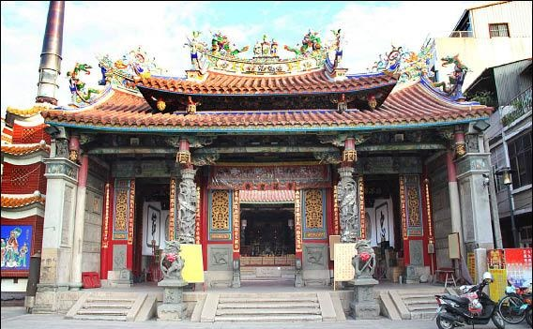
大天后宮-介紹
大天后宮是寧靖王朱術桂(鄭成功的老闆)的家

Slide 5
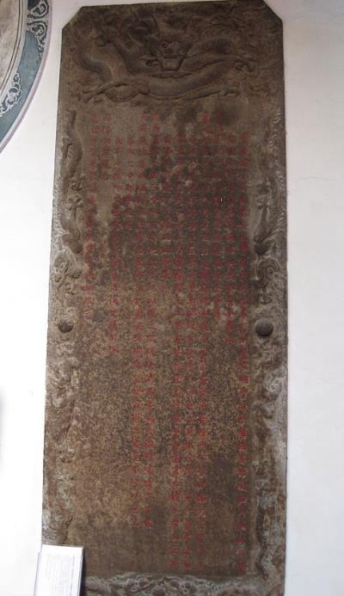
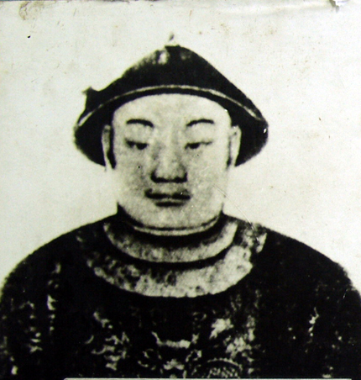
歷史
大天后宮是施琅接受鄭克塽投降之處，並在此立紀念碑
船舶數字博物館
圖-維基百科

Slide 6
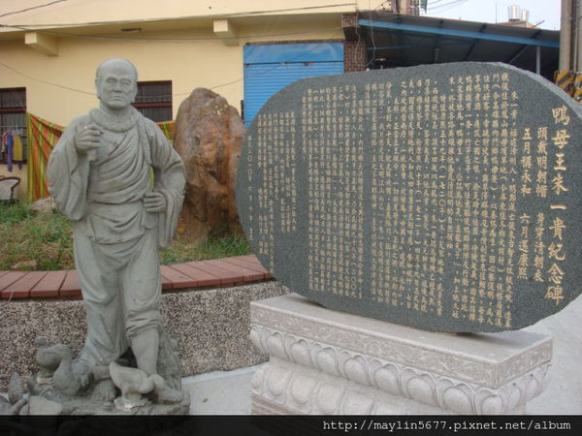
朱一貴選在【大天后宮】當皇帝。

Slide 7
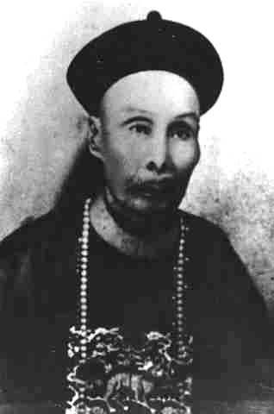
臺灣民主國第二任總統劉永福將此作為「總統府」
圖-維基百科

Slide 8
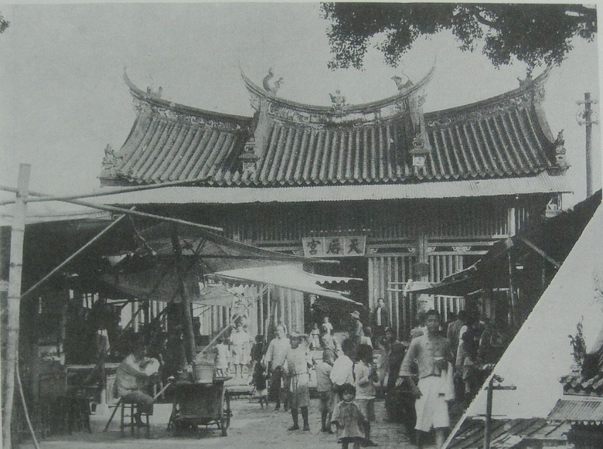
日治時期（1933年前）的大天后宮。維基百科

Slide 9
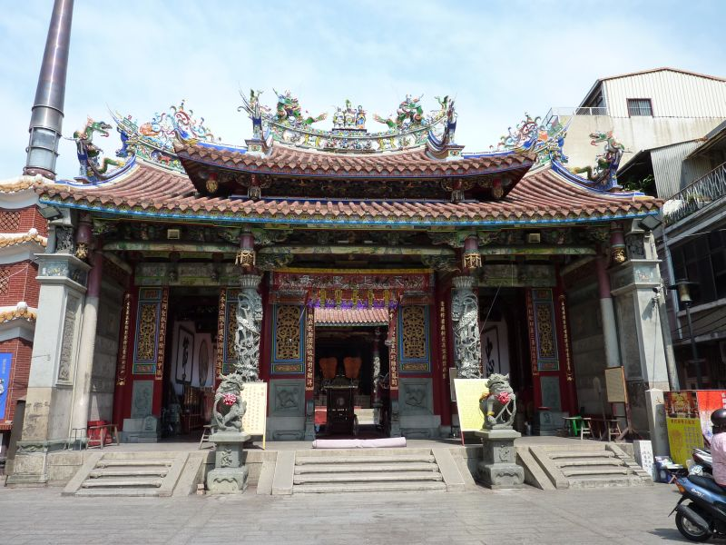
是現代的大天后宮。維基百科

Slide 10
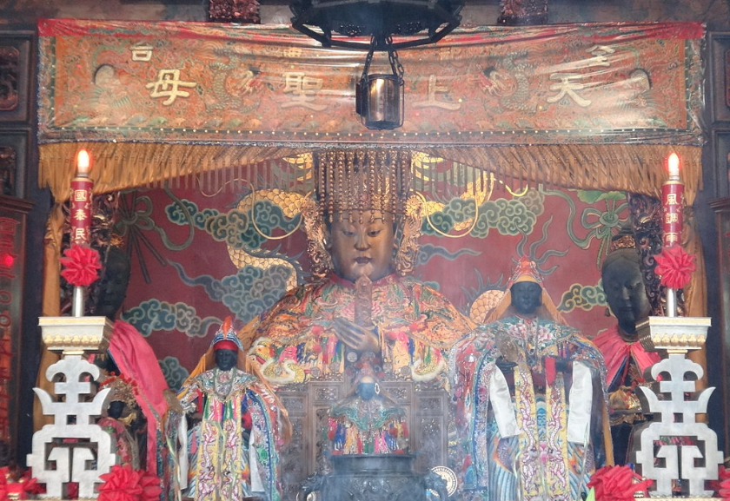
圖-維基百科
媽祖的名字叫做林默娘。民間傳說她出生的時候不哭不鬧，所以取名為默娘。她要保護航海的人，又稱【天上聖母】。

Slide 11
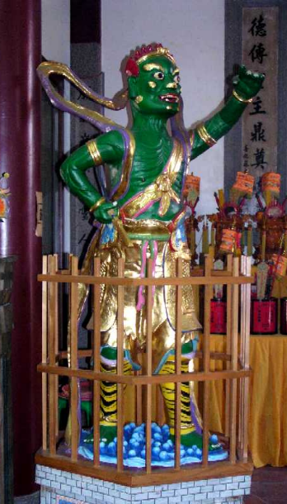
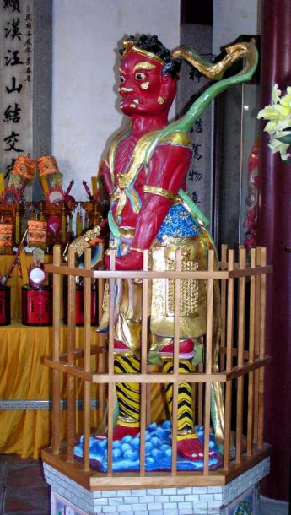
千里眼 順風耳
圖-維基百科

Slide 12
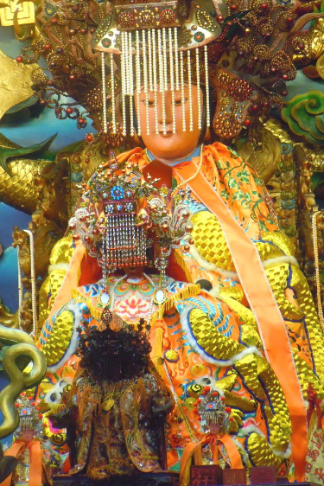
翻船時的注意事項
圖-維基百科
翻船時要喊什麼呢？
媽祖--就會立刻來救人
天妃--就會盛裝打扮，
會很晚才到。

Slide 13
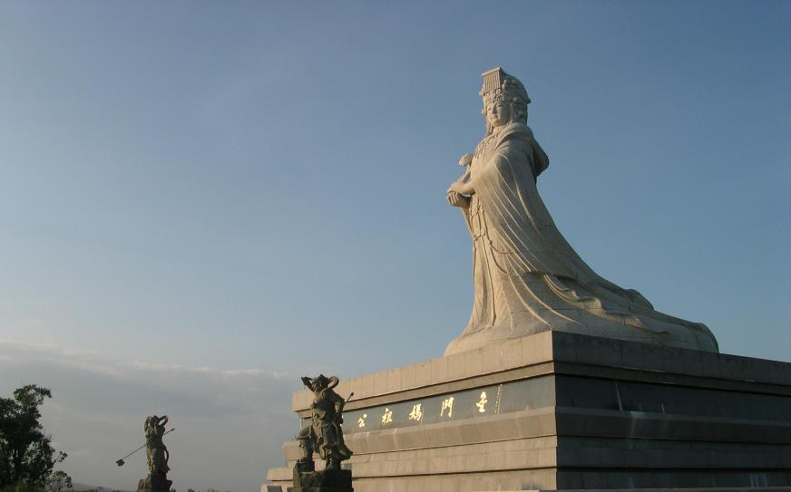
圖-維基百科
媽祖用裙擋炸彈。接住丟入溪中，使得街上不被火波及。維基百科

Slide 14
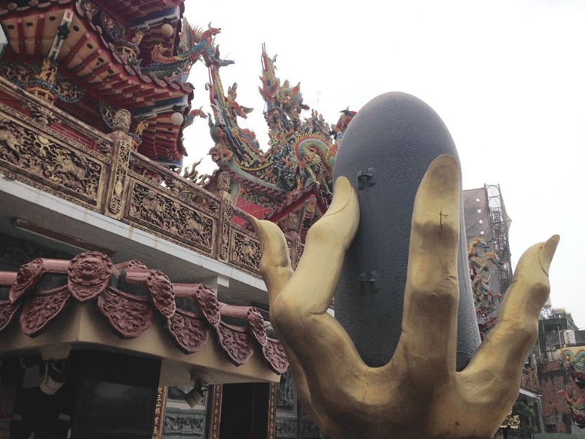

Slide 15
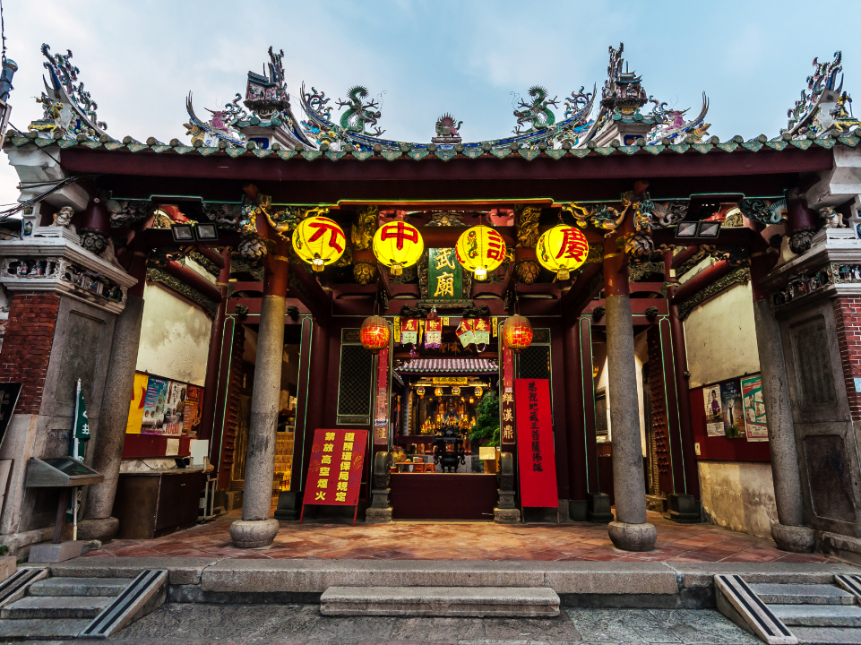
祀典武廟

Slide 16
赤崁樓

Slide 17
台南孔廟

Slide 18
林百貨

Slide 19
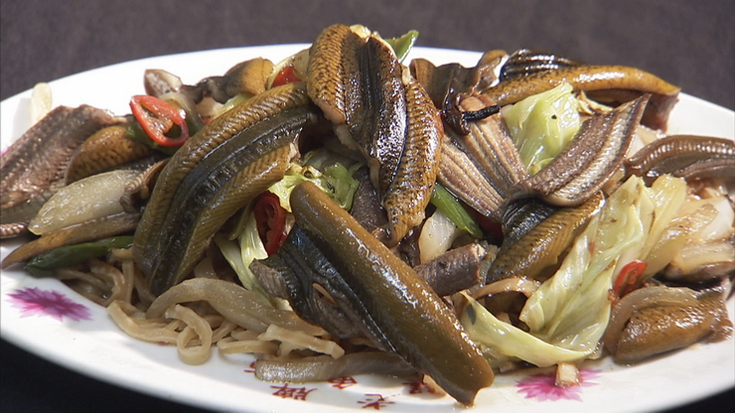
大天后宮周邊美食

Slide 21
謝謝大家

